Slide 1
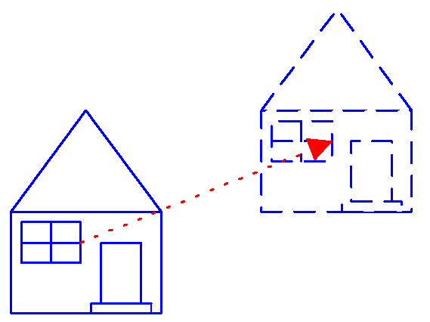
Transformações 2D
As transformações geométricas 2D permitem alterar a posição, orientação, tamanho e forma dos objetos em um determinado plano.
Translação
  Deslocamento de objetos
  segundo um vetor

Slide 2
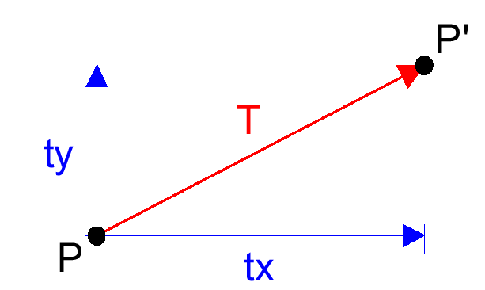
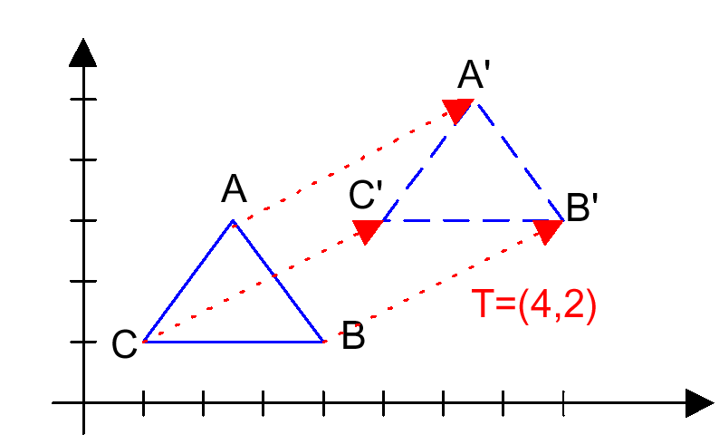
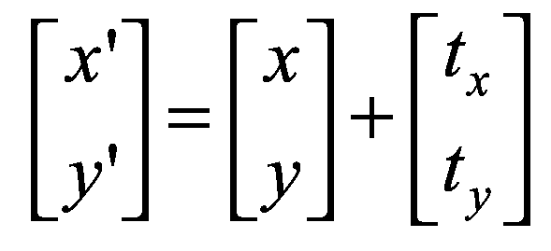
Transformações 2D – Translação
  Soma-se a cada coordenada a
  distância de translação
x’ = x + tx
y’ = y + ty
O conjunto das distâncias é denominado vetor de translação
→
P’ = P + T

Slide 3
Transformações 2D – Escala
Escala
  Alteração do tamanho de um objeto
  Multiplicação das coordenadas x e y por uma constante: x’ = s_{x} * x e y’ = s_{y} * y
  Constante: < 1 ⇒ reduz tamanho objeto
  > 1 ⇒ aumenta objeto
  s_{x} = s_{y} ⇒ aumento uniforme nas
  duas direções

Slide 4
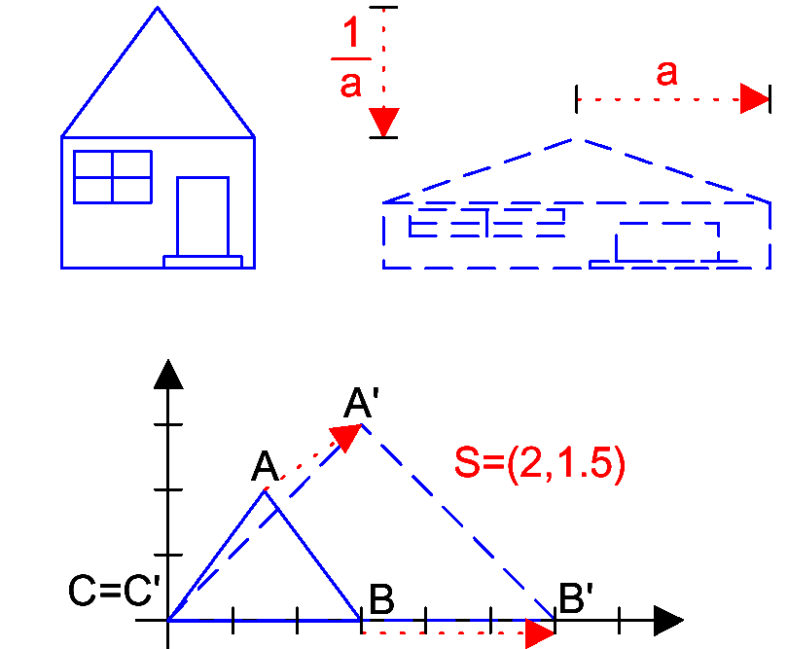
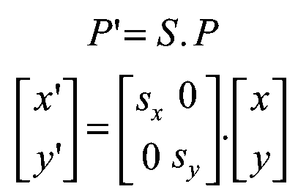
Transformações 2D - Escala

Slide 5
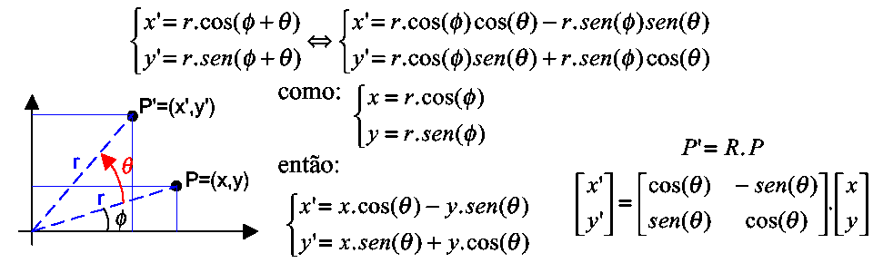
Transformações 2D – Rotação
Rotação
  Deslocamento circular de um objeto sobre um ponto (ex. origem dos eixos)

Slide 6
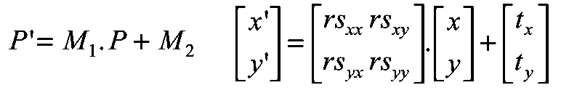
Coordenadas Homogêneas
Muitas das aplicações gráficas envolvem sequências de transformações geométricas
  Cálculos em excesso (no. transf X no. vértices)
As transformações geométricas podem ser representadas por:

Slide 7
Coordenadas Homogêneas
Pode-se combinar as matrizes M1 e M2 em uma única matriz de dimensão superior (3 X 3)
  Necessário representar os vértices por vetores com três elementos
  (x, y) → (x_{h}, y_{h}, h), onde x_{h} = x.h
  y_{h} = y.h
  Normalmente, utiliza-se h = 1.
  (x, y) → (x, y, 1)

Slide 8
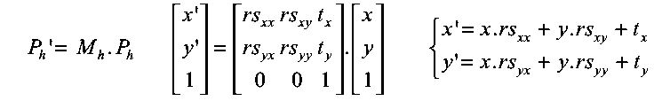
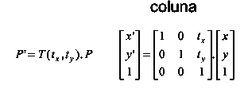
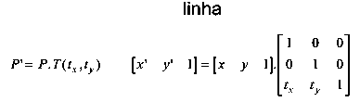
Coordenadas Homogêneas
Equações Gerais
Translação

Slide 9
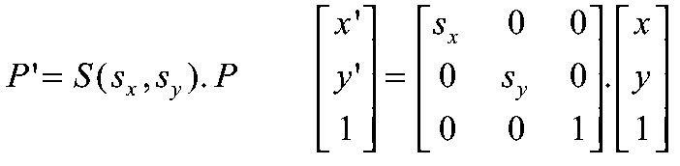
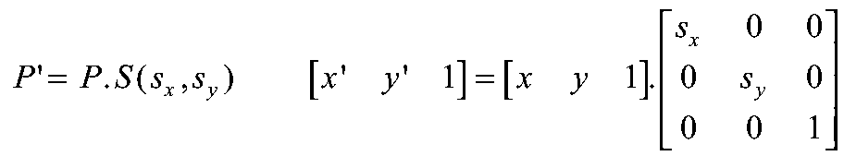
Coordenadas Homogêneas
Escala

Slide 10
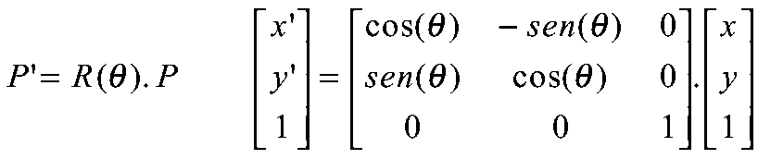
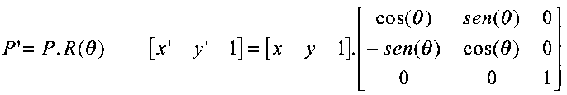
Coordenadas Homogêneas
Rotação

Slide 11
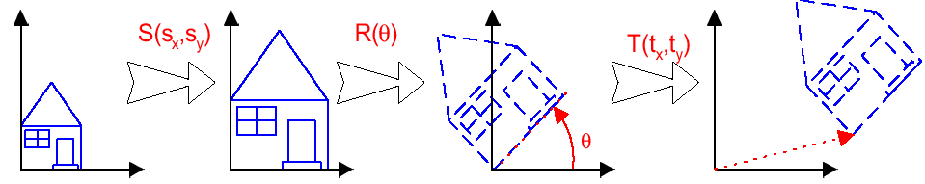
Composição de Transformações
Com as transformações básicas em coordenadas homogêneas é possível representar qualquer sequência de transformações por uma única matriz composta.

Slide 12
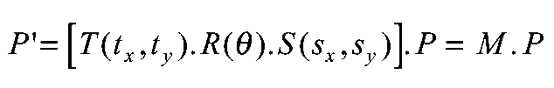
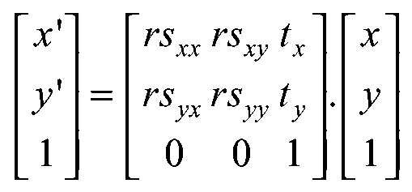
Composição de Transformações
A operação que representa a composição de transformações é a concatenação de matrizes
  Associativa, mas não comutativa

Slide 13
Composição de Transformações
Translação
  Composição: P’ = T(t_{x2},t_{y2}).T(t_{x1},t_{y1}).P
  P’ = T(t_{x1} + t_{x2}, t_{y1} + t_{y2}) . P
  Inversa: T⁻¹(t_{x1},t_{y1}) = T(-t_{x1}, -t_{y1})
Escala
  Composição: P’ = S(s_{x2},s_{y2}).S(s_{x1},s_{y1}).P
  P’ = S(s_{x1} . s_{x2}, s_{y1} . s_{y2}) . P
  Inversa: S⁻¹(s_{x1}, s_{y1}) = S(1/s_{x1}, 1/s_{y1})

Slide 14
Composição de Transformações
Rotação
  Composição: P’ = R(θ₂).R(θ₁).P
  P’ = R(θ₁ + θ₂) . P
  Inversa: R⁻¹(θ₁) = R(- θ₁)

Slide 15
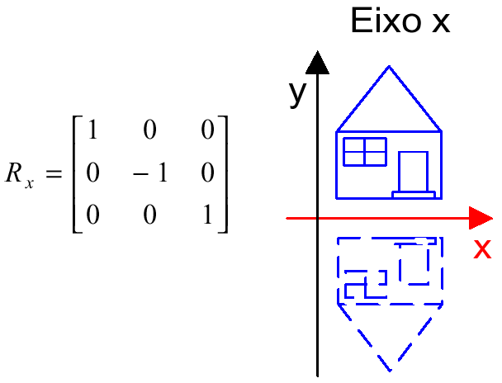
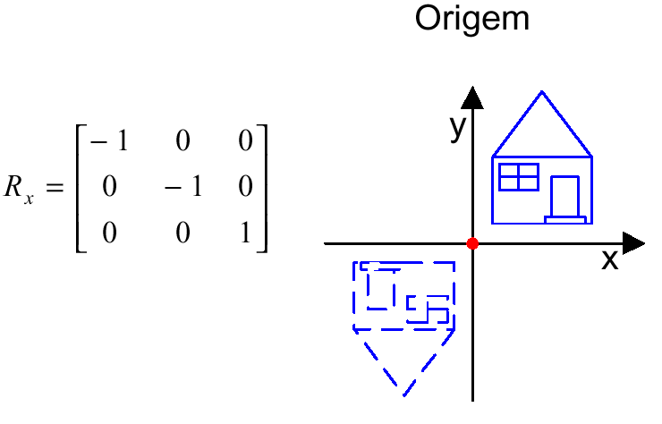
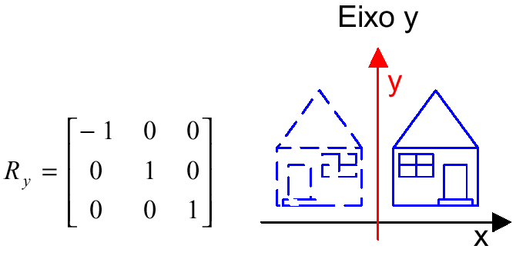
Transformações 2D
Reflexão

Slide 16
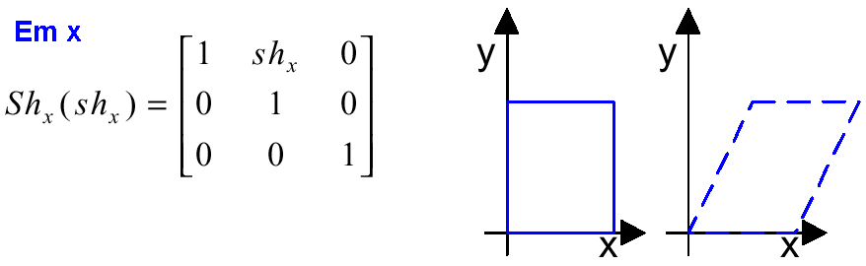
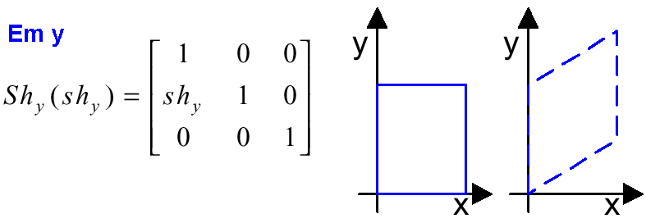
Transformações 2D
Cisalhamento

Slide 17
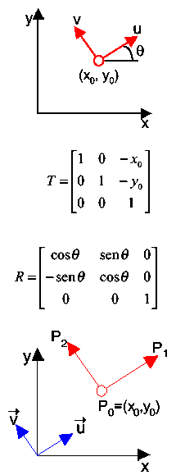
Transformações 2D
É comum transformar coordenadas
de um sistema de referência
em outro.
  Desloca um referencial de forma
  a coincidir com o outro
    Translação da origem dos eixos:
    P’ = T(-tx, -ty).P
  Alinha eixos
    Rotaciona os eixos: R’(θ) = R(-θ)

